Slide 1



برنامج دعم التعلمات الأساس
مادة الرياضيات
المستوى
المقاعد
محدودة
4
لبنة طرح
المسار
2
الحصة 9
نسخة تجريبية خاصة بمؤسسات الريادة
نسخة قيد التطوير

Slide 2




توجيهات لاستعمال العرض
شرائح خاصة بالأستاذ
إرشادات وشروحات يجب على الأستاذ قولها
إيقاف العرض( مناولة /نمذجة/ممارسة في مجموعات أو في ثنائيات)

Slide 3



توجيهات لاستعمال الكراسة
باقي الأنشطة تنجز في المنزل
أنشطة تنجز في القسم كما هي معروضة على الشرائح

Slide 4


أهداف الحصة
في نهاية الحصة سيكون التلاميذ قادرين على:
قراءة وكتابة ومقارنة وتفكيك الأعداد من 0 إلى 9999
وضع وانجاز عمليات طرح في الأعداد من 0 إلى 99
حل مسائل بسيطة باستخدام استراتيجية الأسئلة الأربعة

Slide 5





الإعداد المادي للأستاذ(ة)
المذكرة اليومية
عدة المناولة
العرض الرقمي

Slide 6

هيكلة الحصة
خاص بالمدرس
حساب ذهني
1
دقـائق
10
بناء جداول الطرح
الأعداد
2
دقيقة
15
نشاط التدرب عل قراءة وكتابة و تفكيك الأعداد من 0 إلى 9999
العمليات وحل المسائل
3
دقيقة
25
نشاط الطرح بمبادلة باستخدام النقود
الاستئناس باستراتيجية الأسئلة الأربعة لحل مسألة
عمل فردي على الكراسة
4
دقيقة
10
الإنجاز/التصحيح
لعبة
5
دقائق
5
رمي الكرة (التدرب على الطرح)

Slide 7







أيقونات توجيهية
هذا النشاط مرتبط بتوظيف الألواح.
المناولة والألعاب
العمل الجماعي/نمذجة
العمل الثنائي
عمل فردي على الكراسة
أصغي إلى أستاذي وألاحظ ما يفعله.
أُحَضِّرُ لوازمي المدرسية قبل بداية الدرس.
العمل في مجموعات صغرى

Slide 8

ألعاب | عمليات وحل المسائل | الأعداد | نشاط اعتيادي | افتتاح الحصة
مرحبا بكم أعزائي سنبدأ حصة اليوم، انتبهوا جيدا
مرحبا بكم أبنائي الأعزاء

Slide 9



ألعاب | عمليات وحل المسائل | الأعداد | نشاط اعتيادي | افتتاح الحصة
أبنائي الأعزاء، ضعوا اللوحة والقلم والكراسة في القمطر، ستحتاجونها في هذه الحصة.
دفتر البحث
كراسة
قلم الرصاص
لوحة

Slide 10
ألعاب | عمليات وحل المسائل | الأعداد | نشاط اعتيادي | افتتاح الحصة
سنتدرب طيلة هذا الأسبوع على الاستعمال الجيد للوحة، انتبهوا جيدا.
أستخرج لوحتي بهدوء عند ظهور أيقونة اللوحة؛
كل واحد يكب اسمه الشخصي على اللوحة:
إشارة الأولى: ارفعوا الأقلام/الطباشير؛ فكروا، واكتبوا الإجابة؛
الإشارة الثانية: ارفعوا الألواح كلكم دفعة واحدة؛
لإشارة الثالثة: الذين سأشير إليهم، اخفضوا الألواح فإن إجابتكم صحيحة؛
بالنسبة للذين ما زالت ألواحهم مرفوعة، فإن إجابتهم خاطئة؛
انتبهوا جيداً لعملية التصحيح للحصول على إجابة صحيحة في المرة القادمة؛
أمسح لوحتي عند الانتهاء من توظيفها، وأضعها في مكانها.
كيف استعمل لوحتي
سيفوز التلاميذ الذين يلتزمون بهذه السلوكات بنجمة التميز

Slide 11
نشاط اعتيادي
بناء وقراءة جدول الطرح
5 دقائق

Slide 12

ألعاب | عمليات وحل المسائل | الأعداد | نشاط اعتيادي | افتتاح الحصة
  انصتوا جيدا سأقرأ جداول الطرح

Slide 13
ألعاب | عمليات وحل المسائل | الأعداد | نشاط اعتيادي | افتتاح الحصة
  نواصل مسابقة تحدي الطرح وسنحدد بطل اليوم
  أقول/ تشير
  أشير /تقول
السيناريو 1 :
يقول الأستاذ عمليات طرح سريع
يشير المتعلم إلى الفرق الصحيح.
السيناريو 2 :
يشير الأستاذ إلى عدد على جدول الطرح
يقول المتعلم متساويات الطرح الممكنة.

Slide 14
نشاط الأعداد
قراءة وكتابة وتفكيك الأعداد من 0 إلى 9999
(بطاقات تفكيك العدد)
5 دقائق

Slide 15








ألعاب | عمليات وحل المسائل | الأعداد | نشاط اعتيادي | افتتاح الحصة
  الآن سنتدرب على قراءة وكتابة وتفكيك الأعداد من 0 إلى 999 باستخدام النقود.
بشكل فردي يتدرب المتعلم على قراءة وكتابة وتفكيك الأعداد من 0 إلى 9999
نمذجة التعرف على الاعداد بالخشيبات والحزم

Slide 16
ألعاب | عمليات وحل المسائل | الأعداد | نشاط اعتيادي | افتتاح الحصة
  تابعوا معي سأقرأ لوحة تفكيك الأعداد. استمعوا جيدا ولا ترددوا.
1000 | 100 | 10 | 1
2000 | 200 | 20 | 2
3000 | 300 | 30 | 3
4000 | 400 | 40 | 4
5000 | 500 | 50 | 5
6000 | 600 | 60 | 6
7000 | 700 | 70 | 7
8000 | 800 | 80 | 8
9000 | 900 | 90 | 9

Slide 17
ألعاب | عمليات وحل المسائل | الأعداد | نشاط اعتيادي | افتتاح الحصة
  من يريد أن يقرأ كما قرأت.
1000 | 100 | 10 | 1
2000 | 200 | 20 | 2
3000 | 300 | 30 | 3
4000 | 400 | 40 | 4
5000 | 500 | 50 | 5
6000 | 600 | 60 | 6
7000 | 700 | 70 | 7
8000 | 800 | 80 | 8
9000 | 900 | 90 | 9

Slide 18
ألعاب | عمليات وحل المسائل | الأعداد | نشاط اعتيادي | افتتاح الحصة
  سنشتغل على الألواح، استعدوا.

Slide 19

ألعاب | عمليات وحل المسائل | الأعداد | نشاط اعتيادي | افتتاح الحصة
  أكتبوا بالأرقام العدد الممثل على البطاقات
3000
000
20
1

Slide 20
ألعاب | عمليات وحل المسائل | الأعداد | نشاط اعتيادي | افتتاح الحصة
  التصحيح
  يشرح المتعلم كيف توصل إلى الحل
  يقدم الأستاذ التغذية الراجعة المناسبة
3021

Slide 21
ألعاب | عمليات وحل المسائل | الأعداد | نشاط اعتيادي | افتتاح الحصة
  أكتبوا بالحروف العدد الممثل على البطاقات
6000
400
30
9

Slide 22
ألعاب | عمليات وحل المسائل | الأعداد | نشاط اعتيادي | افتتاح الحصة
  التصحيح
  يشرح المتعلم كيف توصل إلى الحل
  يقدم الأستاذ التغذية الراجعة المناسبة
ستة آلاف وأربع مئة وتسعة وثلاثون

Slide 23
ألعاب | عمليات وحل المسائل | الأعداد | نشاط اعتيادي | افتتاح الحصة
  أكتبوا العدد الممثل على البطاقات كتابة مفككة.
4000
700
50
8

Slide 24
ألعاب | عمليات وحل المسائل | الأعداد | نشاط اعتيادي | افتتاح الحصة
  التصحيح
  يشرح المتعلم كيف توصل إلى الحل
  يقدم الأستاذ التغذية الراجعة المناسبة
4000 + 700 + 50 +8

Slide 25
عمليات وحل المسائل
وضع وإنجاز عملية طرح بمبادلة 15 دقيقة

Slide 26





ألعاب | عمليات وحل المسائل | الأعداد | نشاط اعتيادي | افتتاح الحصة
  انتبهوا جيدا سأقوم بنمذجة كيفية وضع وإنجاز عملية "طرح" باستخدام الخشيبات والحزم.
بشكل فردي يتدرب المتعلمون على وضع وانجاز عمليات طرح بمبادلة.

Slide 27
ألعاب | عمليات وحل المسائل | الأعداد | نشاط اعتيادي | افتتاح الحصة
  على ألواحكم ضعوا وأنجزوا ما يلي.
45 - 60
عشرات | وحدات
.
.
-
.
.
.
.

Slide 28
ألعاب | عمليات وحل المسائل | الأعداد | نشاط اعتيادي | افتتاح الحصة
  التصحيح
  ينتدب الأستاذ أحد المتعلمين للتصحيح
  يطلب منه التصريح بخطوات الانجاز
عشرات | وحدات
5
10
6
0
-
4
5
1
5

Slide 29
ألعاب | عمليات وحل المسائل | الأعداد | نشاط اعتيادي | افتتاح الحصة
  على ألواحكم ضعوا وأنجزوا ما يلي.
17 - 50
عشرات | وحدات
.
.
-
.
.
.
.

Slide 30
ألعاب | عمليات وحل المسائل | الأعداد | نشاط اعتيادي | افتتاح الحصة
  التصحيح
  ينتدب الأستاذ أحد المتعلمين للتصحيح
  يطلب منه التصريح بخطوات الانجاز
عشرات | وحدات
4
10
5
0
-
1
7
3
3

Slide 31
عمليات وحل المسائل
التتدرب على حل مسائل باستعمال استراتيجية الأسئلة الأربعة
10 دقائق

Slide 32
ألعاب | عمليات وحل المسائل | الأعداد | نشاط اعتيادي | افتتاح الحصة
  تابعوا معي سأقرأ المسألة
  تعرض المسألة على المسلاط العاكس ويقرأها الأستاذ قراءة واضحة ومتأنية.
على متن قطار 83 طفلا مسافرا، نزل من القطار 27 طفلا مسافرا في المحطة الأولى. كم من طفل مسافرٍ بقي على متن القطار؟

Slide 33

ألعاب | عمليات وحل المسائل | الأعداد | نشاط اعتيادي | افتتاح الحصة
  أغمضوا أعينكم وحاولوا تخيل المسألة.
  يقرا الأستاذ المسألة و يطرح سلسلة من الأسئلة لمساعدة المتعلمين على فهم المسألة والتعرف على العملية المناسبة.
  مثلا : ماذا ركب الأطفال؟ هل نزل الأطفال كلهم ؟ هل سبق لك أن سافرت على متن القطار؟

Slide 34

ألعاب | عمليات وحل المسائل | الأعداد | نشاط اعتيادي | افتتاح الحصة
  الآن تابعوا معي سنتعرف على كيفية حل المسالة باستخدام استراتيجية الأسئلة الأربعة.
  سنحاول أولا استخراج المعلومات الواردة في المسألة.
السؤال
على متن قطار 83 طفلا مسافرا، نزل من القطار 27 طفلا مسافرا في المحطة الأولى. كم من طفل مسافر بقي على متن القطار؟
1- ما المعلومات الواردة في المسألة؟

Slide 35
ألعاب | عمليات وحل المسائل | الأعداد | نشاط اعتيادي | افتتاح الحصة
  يوجه الأستاذ المتعلمين لاستخراج المعلومات الواردة في المسألة.
الحل
على متن قطار 83 طفلا مسافرا، نزل من القطار 27 طفلا مسافرا في المحطة الأولى. كم من طفل مسافر بقي على متن القطار؟
المعلومات الواردة في المسألة هي:
ركب 85 طفلا على متن القطار
نزل من القطار 23 في المحطة الأولى

Slide 36
ألعاب | عمليات وحل المسائل | الأعداد | نشاط اعتيادي | افتتاح الحصة
  بعد التعرف على المعلومات الواردة في المسألة سنحاول أن نحدد ما المطلوب منا في هذه المسألة.
السؤال
على متن قطار 83 طفلا مسافرا، نزل من القطار 27 طفلا مسافرا في المحطة الأولى. كم من طفل مسافر بقي على متن القطار؟
2- ما المطلوب مني؟

Slide 37
ألعاب | عمليات وحل المسائل | الأعداد | نشاط اعتيادي | افتتاح الحصة
  يتفاعل الأستاذ مع المتعلمين لتحديد المطلوب.
الحل
على متن قطار 83 طفلا مسافرا، نزل من القطار 27 طفلا مسافرا في المحطة الأولى. كم من طفل مسافر بقي على متن القطار؟
المطلوب هو:
تحديد عدد الأطفال الذين بقوا على متن القطار.

Slide 38
ألعاب | عمليات وحل المسائل | الأعداد | نشاط اعتيادي | افتتاح الحصة
  في المرجلة الأخيرة سنحدد ماذا علينا أن نفعل بالضبط لإيجاد المطلوب.
السؤال
على متن قطار 83 طفلا مسافرا، نزل من القطار 27 طفلا مسافرا في المحطة الأولى. كم من طفل مسافر بقي على متن القطار؟
3- ماذا علينا أن نفعل؟ ولماذا؟

Slide 39
ألعاب | عمليات وحل المسائل | الأعداد | نشاط اعتيادي | افتتاح الحصة
  الجواب
على متن قطار 83 طفلا مسافرا، نزل من القطار 27 طفلا مسافرا في المحطة الأولى. كم من طفل مسافر بقي على متن القطار؟
الحل
عدد الأطفال المسافرين
عدد الأطفال الذين نزلوا في المحطة الأولى
عدد الأطفال الذين بقوا على متن القطار.
لإيجاد المطلوب عليّ أن أقوم بعملية الطرح.

Slide 40
ألعاب | عمليات وحل المسائل | الأعداد | نشاط اعتيادي | افتتاح الحصة
  لاحظوا جيدا لماذا سنجري عملية الجمع لإيجاد حل المسألة.
مجموع عدد الأطفال المسافرين
عدد الأطفال الذين نزلوا من القطار
عدد الأطفال الذين بقوا على متن القطار

Slide 41
ألعاب | عمليات وحل المسائل | الأعداد | نشاط اعتيادي | افتتاح الحصة
  نعم سنطرح عدد الأطفال الذين نزلوا من القطار من مجموع عدد الأطفال المسافرين.
85
23
؟

Slide 42
ألعاب | عمليات وحل المسائل | الأعداد | نشاط اعتيادي | افتتاح الحصة
  حل المسألة.
على متن قطار 83 طفلا مسافرا، نزل من القطار 27 طفلا مسافرا في المحطة الأولى. كم من طفل مسافر بقي على متن القطار؟
كم من طفل مسافر بقي على متن القطار؟
عدد الأطفال الذين بقوا على متن القطار هو:
83 - 27 = 56
طفلا.

Slide 43
عمل فردي على الكراسة
تمارين على الكراسة
10 دقائق

Slide 44
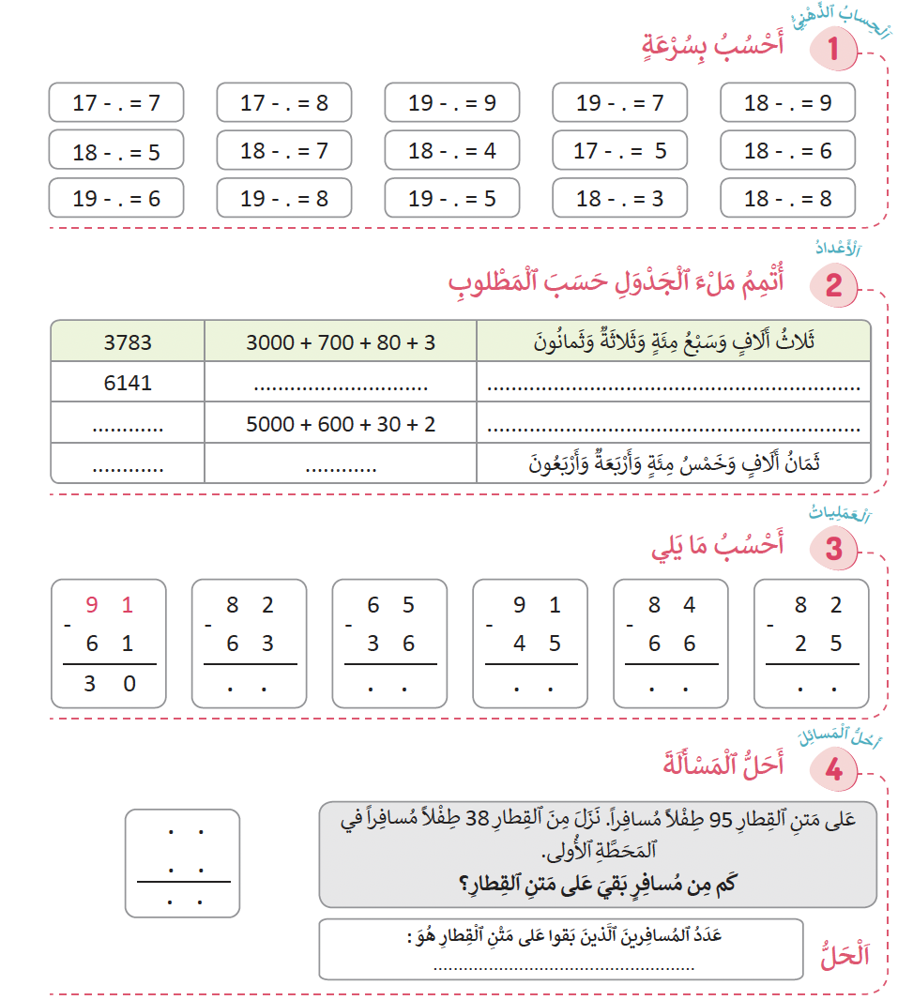
ألعاب | عمليات وحل المسائل | الأعداد | نشاط اعتيادي | افتتاح الحصة
  خدوا كراساتكم ،أنجزوا التمرين رقم 1 الصفحة 24

Slide 45
ألعاب | عمليات وحل المسائل | الأعداد | نشاط اعتيادي | افتتاح الحصة
  التصحيح
10
9
13
11
13
11

Slide 46
ألعاب | عمليات وحل المسائل | الأعداد | نشاط اعتيادي | افتتاح الحصة
  انجزوا التمرين رقم 2 الصفحة 24

Slide 47
ألعاب | عمليات وحل المسائل | الأعداد | نشاط اعتيادي | افتتاح الحصة
  التصحيح.
6000 +100 +40 +1
ستة ألاف ومئة وواحد وأربعون

Slide 48
ألعاب | عمليات وحل المسائل | الأعداد | نشاط اعتيادي | افتتاح الحصة
  أنجزوا التمرين رقم 3 الصفحة 24
.

Slide 49
ألعاب | عمليات وحل المسائل | الأعداد | نشاط اعتيادي | افتتاح الحصة
  التصحيح.
7
12
1 9

Slide 50



ألعاب | عمليات وحل المسائل | الأعداد | نشاط اعتيادي | افتتاح الحصة
  يطلب الأستاذ من المتعلمين البحث عن حل المسألة في المنزل مع تسجيل خطوات الحل على دفتر البحث
  التمرين رقم 4 صفحة 24
انجزوا المسألة في منازلكم؛
استعينوا بخطوات الأسئلة الأربعة للحل.
دونوا خطوات الحل على دفاتر البحث؛

Slide 51
لعبة: رمي الكرة
التدرب على الطرح
5 دقائق

Slide 52

ألعاب | عمليات وحل المسائل | الأعداد | نشاط اعتيادي | افتتاح الحصة
  الآن سنلعب لعبة رمي الكرة.
  التدرب على حساب فرق عددين
ٍٍ
التدرب على حساب فرق عددين (أقل من 20 ) باستخدام للعبة رمي الكرة.

Slide 53
الواجبات المنزلية
ينجز المتعلمون ما تبقى من التمارين في منازلهم مع تذكيرهم بأن مراقبة الانجازات ستتم بداية الحصة الموالية

Slide 54


تبصر الحصة
تسجيل الملاحظات حول سير الحصة على المذكرة اليومية؛
تسجيل نسبة التحــــــــــــــــــــــكم التقديرية من أهـــــــــداف الحصة.

